Slide 1
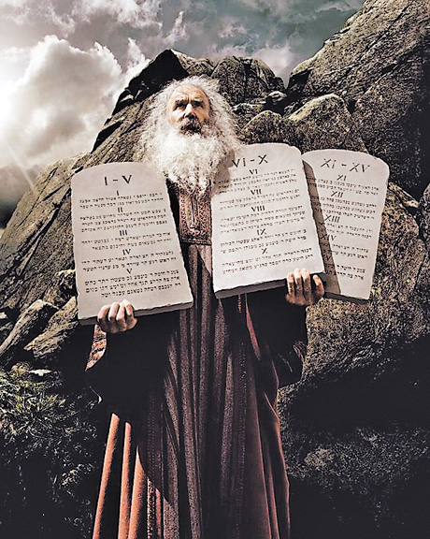

Іван Франко
Проблематика поеми «Мойсей»
Підготувала
учениця 10-Б класу
Сопільник Інна

Slide 2

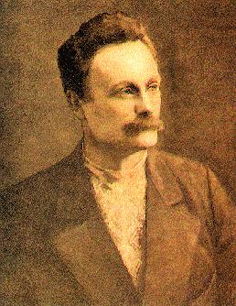
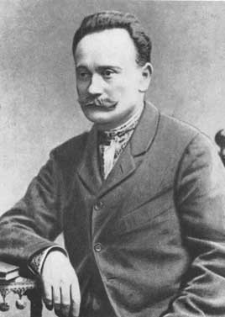
«Я син народу, що вгору йде»
Іван Франко
(1856 - 1916)

Slide 3
Як "Мойсей" Мікеланджело - один з найвидатніших творів світового мистецтва, так і однойменна поема І. Франка - унікальне явище не лише в українській, а й світовій літературі.

Slide 4
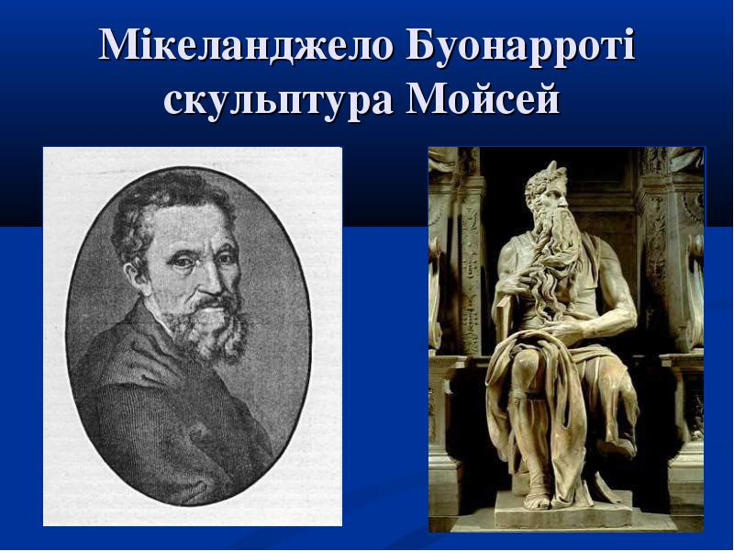
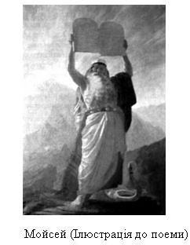


Slide 5
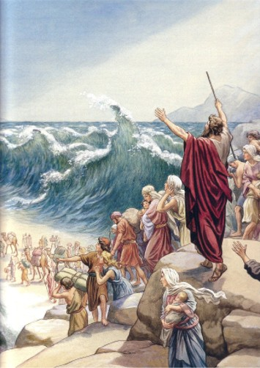
Написаний у період піднесення революційного руху в Росії й в Україні "Мойсей" став визначною віхою у творчості Каменяра, розкрив нові грані його поетичного генія, з великою силою засвідчив глибоку віру Франка у невичерпні сили народу, і світле майбутнє своєї вітчизни.

Slide 6
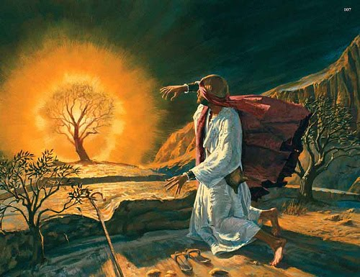
Поема "Мойсей" порушувала важливі проблеми, якими жило українське громадянство в часи революційного піднесення: зростання свідомості трудящих мас та їх історична роль, віддане служіння народові, суспільна роль слова; мобілізуюче значення смерті героя; поступ народу. Твір пробуджував у народі моральні сили, політичну свідомість, революційний дух.

Slide 7
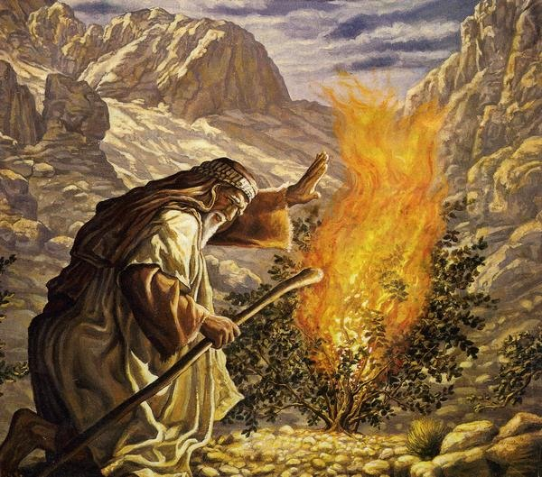

Лебединою пiснею великого Iвана Франка, пройнятою високою патетикою почуттiв,
сповненою складних i глибоких роздумiв поета про долю свого народу, про роль
пророка i вождя, про своє життя i слово, посiяне в душах людей, стала поема
"Мойсей".

Slide 8
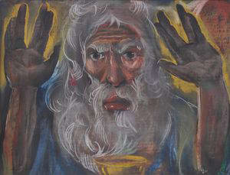
Це ж про нас, про наш народ i Украïну вiщує великий пророк. Вiн ставить перед
нами болючi правдивi запитання:
Невже тобi лиш не судилось дiло.
Що б виявило сил твоïх безмiрнiсть?
Такими самими гiркими й правдивими були слова Мойсея, коли вiн звертається до
єврейського народу, що зневiрився у своïх силах. Цей великий пророк погрожує
i плаче, ненавидить i безмiрно любить тих, хто виганяє його геть. Одвiчна трагедiя
неприйняття i нерозумiння народом свого вождя. I серце його рветься вiд караючого
грому проклять, моторошного жалю, вiд величезноï невимовноï любовi до
Iзраïлю.

Slide 9
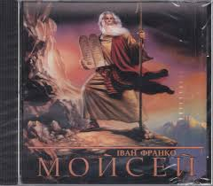
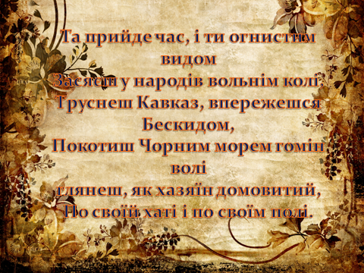
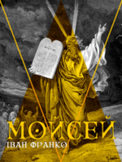
Коли Мойсей на мить втрачає вiру в правильнiсть своïх вчинкiв, настає його смерть як вождя i Божа кара: нога Мойсея так i не ступить не землю Палестини, вiн тiльки побачить ïï здалеку. Але смерть його пробудить тi великi сили, що дрiмали в душi народу. Втративши пророка, люди вiдчувають страшне духовне сирiтство. Обiцяний народовi край - то не "скарби землi", а "скарби духу", якi з "нелюдiв лiнивих" створять "людей героïв". I тепер з маси народноï, породжений ïï духом, з'являється новий вождь Єгошуа, який i поведе народ по цьому шляху.
Так творив Франко могутнiй образ пророка. Народ постає в поемi як маса, як образ з єдиним лицем (за винятком Авiрона та Датана). Смерть вождя стає початком руху вперед.

Slide 10

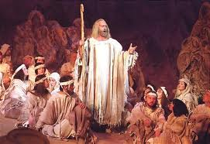
Зневіра й хитання, роздуми і відчай Мойсея напередодні нового життя не можуть втримати його осторонь переможного руху, якого нікому не спинити, бо народ є творцем історії. Саме тому народ і виступає головним героєм твору. Хоч Мойсей і залишив табір, народ обирає з свого трудового середовища нового вождя Єгошуа, "князя конюхів", здатного підвести маси для переможного бою. Могутнім акордом народної революції завершує поему І. Франко:
А Єгошуа зично кричить:
"До походу! До зброї!"

Slide 11
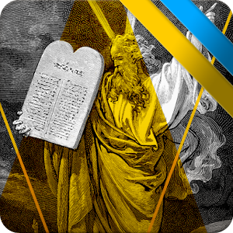
У поемі ми бачимо пророка у різних обставинах, які допомагають багатогранному розкриттю його образу. Ось він, впевнений у своїй святій місії, говорить: «Так з низин тих, мрячних і лячних я хотів їх підвести». А ось він у самотності та гіркоті від нерозуміння та відсутності підтримки тих, кому він так тяжко добуває свободу. Мойсей постає перед нами не суворим відлюдником, а надзвичайно доброю й милосердною людиною, головне багатство якої — мудра голова, безкорислива любов до свого народу та щирі молитви. Я думаю, що саме таким і повинен бути справжній лідер, поводир нації. Тільки за ним народ може крокувати до щасливого буття спокійно і впевнено, спираючись на його правду.

Slide 12
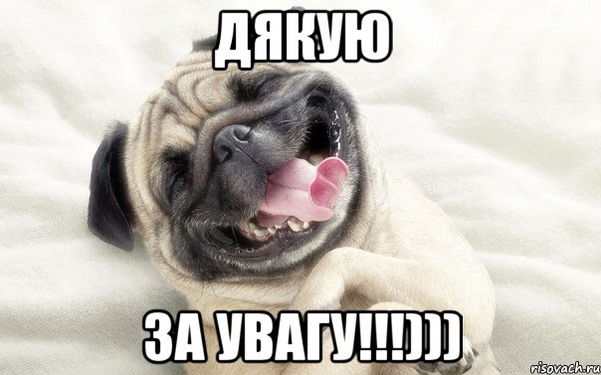

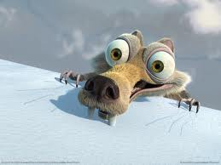

Письменник вибудував струнку концепцію свого ставлення до народу, достойного пишатися «у красоті, свободі і здоров'ю», народу волелюбного, талановитого, у слові якого іскриться і сила й м'якість, дотеп, і потуга, і все, чим може вгору дух піднятися народу, в пісні якого дзвенить краса і сила, «надій і втіхи світляная смуга...». Недарма, Франка називають українським Мойсеєм, який своє життя віддав невтомній боротьбі.
Наполегливість - запорука успіху!

